Slide 1
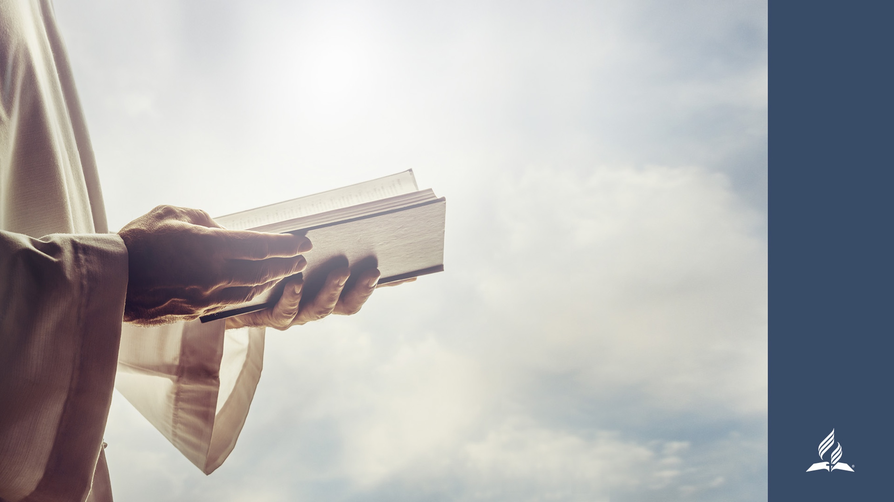

«Христос – наш Спаситель»
Материалы для Недели возрождения, молитвы и планирования евангельского служения
Евро-Азиатский дивизион

Slide 2

День 1
«Христос – наш Спаситель»
Молитвенное служение

Slide 3
ОБЕТОВАНИЕ
«Окропи меня иссопом, и буду чист; омой меня, и буду белее снега. Дай мне услышать радость и веселие, и возрадуются кости, Тобою сокрушенные. Отврати лице Твое от грехов моих и изгладь все беззакония мои. Сердце чистое сотвори во мне, Боже, и дух правый обнови внутри меня» (Пс. 50:9-12).

Slide 4
ОБСУЖДЕНИЕ В ГРУППАХ
Скажите, за что вы хотели бы поблагодарить Бога, вспоминая прошедший год.
Перечислите духовные ценности и способности, которые вам хотелось бы получить от Иисуса.
Назовите имена людей, которым, на ваш взгляд, нужна помощь в том, чтобы принять Иисуса как Спасителя.

Slide 5
МОЛИТВА
Поблагодарите Бога и помолитесь о тех, кому нужна сила Иисуса для избавления от греха. Попросите Господа подсказать вам, чем вы можете помочь им.

Slide 6
НАСТАВЛЕНИЕ ДУХА ПРОРОЧЕСТВА
«Чувство собственного недостоинства заставляет сердце алкать и жаждать праведности, и это желание не останется неудовлетворенным. Те, в чьих сердцах есть место для Иисуса, ощутят Его любовь. Все, кто желает уподобиться Богу, достигнут цели. Святой Дух никогда не оставит без помощи душу, которая стремится к Иисусу. Он представляет этой душе Христа. Если взоры постоянно обращены ко Христу, действие Духа продолжается до тех пор, пока в душе такого человека не отразится Его образ. Чистая любовь исцелит душу, даст ей способность достигать новых вершин, углубит познания небесных истин, преисполнит полноты. „Блаженны алчущие и жаждущие правды, ибо они насытятся”» (Уайт Э. Желание веков, с. 302).

Slide 7
ДЛЯ ЛИЧНОГО
МОЛИТВЕННОГО РАЗМЫШЛЕНИЯ
От чего Бог желает освободить вас? Как вы можете позволить Иисусу избавить вашу жизнь от того, что неугодно Богу.

Slide 8
«Христос – наш Спаситель»
Евангельские планы
и цели отделов общины
В конце недели все планы отделов объединяются в общий план общины и посвящаются Господу.

Slide 9
«Христос – наш Спаситель»
Проповедь
Основные тексты: Мф 1:21; 9:2; 26:28; 27:40, 42.

Slide 10
КЛЮЧЕВАЯ МЫСЛЬ
Иисус, наш Спаситель, избавляет нас от грехов, прощая их и даруя нам новое, чистое и послушное Богу сердце.

Slide 11
Иисус – Спаситель
а) Один из первых титулов Иисуса в Евангелии от Матфея – Спаситель (Мф 1:21).
б) Во времена Нового Завета имя «Иисус», или «Иешуа», было очень популярно.
в) Слова ангела показывают, что сын Марии – не один из множества Иисусов; Он – Иисус с большой буквы. Именно Он станет долгожданным Спасителем.

Slide 12
Иисус – Спаситель народа израильского от грехов
а) В дни Иисуса многие Его соотечественники ожидали избавления от притеснителей.
б) Но главной проблемой народа были не римские захватчики, а его нечестие.
в) Иисус – Спаситель не от римлян, а от грехов (Мф. 1:21).
г) Иисус простил грехи расслабленному (Мф. 9:2).

Slide 13
3. Иисус спасает каждого кающегося грешника
а) Иисус призывает к покаянию грешников (Мф 9:13) и дает им прощение грехов и освобождение от чувства вины.
б) Христос сказал на Вечере, что Его кровь проливается «во оставление грехов» (Мф. 26:28).
в) Иисус сказал, что его кровь проливается «за многих».

Slide 14
4. Иисус дарует нам новое сердце
а) Иисус не только прощает наши грехи, но и делает нас способными жить в гармонии с Его законом.
б) Наше порочное сердце непослушно Богу. Поэтому Христос дает нам новое чистое сердце, которое не гневается, не предается порочным мыслям, не обманывает и не мстит (см. Мф 5).

Slide 15
ПРИЗЫВ
Мои дорогие братья и сестры, кто из вас сегодня желает, чтобы Иисус Христос был вашим личным Спасителем? Кто хотел бы обрести прощение грехов и новое чистое сердце? Кто желает, что его сердце не завидовало, не превозносилось, не надмевалось, не бесчинствовало, не искало своего, не раздражалось, не помнило зла, а ЛЮБИЛО? (Можно предложить слушающим поднять руку, выйти вперед или откликнуться другим способом.)

Slide 16
МОЛИТВА

